Slide 1
স্বাগতম

Slide 2
মোঃ আব্দুল মালেক
সিনিয়র শিক্ষক ( কম্পিউটার )
সুখারী বাজার ইসলামিয়া দাখিল মাদ্‌রাসা
আটপাড়া- নেত্রকোনা।
মোবাইল নং- ০১৭১৯৭১৯৮০৬।
ই-মেইল- mdmalek163@gmail.com

Slide 3
শ্রেণী অষ্টম
তথ্য ও যোগাযোগ প্রযুক্তি
অধ্যায়- ২য়
পাঠ- ৯

Slide 4
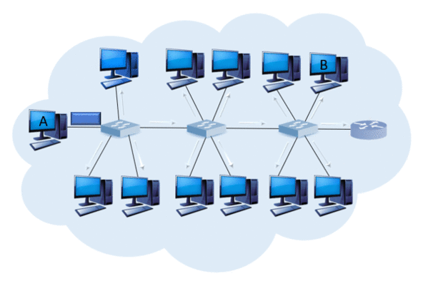
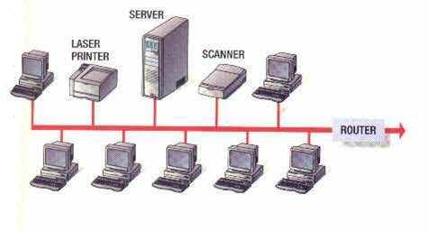
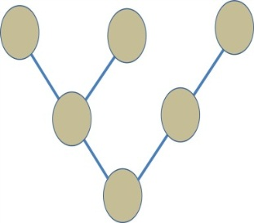
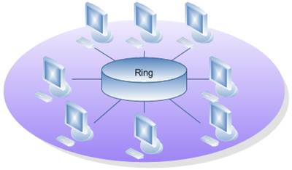
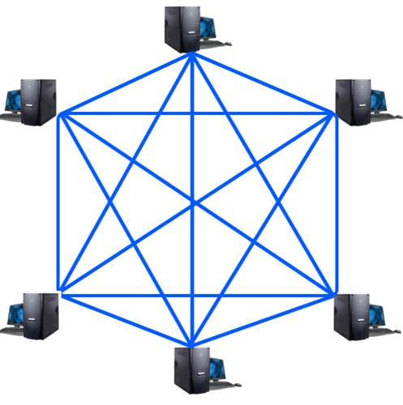
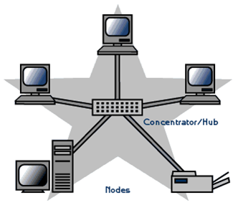
ছবিতে তোমরা কি দেখতে পাচ্ছ ?

Slide 5
আজকের পাঠ নেটওয়ার্ক টপোলজি
কম্পিউটার নেটওয়ার্কে এক কম্পিউটারের সাথে অন্য
কম্পিউটারকে সংযুক্ত করে দেওয়ার পদ্ধতিকে টপোলজি বলে।

Slide 6
শিখনফল
টপোলজি কাকে বলে বলতে পারবে।
টপোলজি কত প্রকার ও কি কি বলতে পারবে।
বিভিন্ন প্রকার টপোলজি ব্যাখ্যা করতে পারবে।

Slide 7
একক কাজ
টপোলজি কাকে বলে ?
কম্পিউটার নেটওয়ার্কে এক কম্পিউটারের সাথে অন্য
কম্পিউটারকে সংযুক্ত করে দেওয়ার পদ্ধতিকে টপোলজি বলে।

Slide 8
জোড়া কাজ
নেটওয়ার্ক টপোলজি কত প্রকার ও কি কি ?
টপোলজি পাঁচ প্রকার। ১। বাস ২। রিং ৩। ষ্টার ৪। ট্রি ৫। মেশ টপোলজি

Slide 9
দলগত কাজ
বাস টপোলজি ও মেশ টপোলজি কাকে বলে ব্যাখ্যা কর

Slide 10
টপোলজি দিয়ে কি করা হয় ?
নিচের কোনটি সঠিক?
ক. i ও ii
খ. iও iii
গ. ii ও iii
ঘ. i, ii ও iii
উত্তরঃ
ঘ. i, ii ও iii
কেন্দ্রীয় নিয়ন্ত্রণকারী বা হোস্ট কম্পিউটার থাকে-
নিচের কোনটি সঠিক?
i. রিং টপোলজিতে ii. স্টার টপোলজিতে iii. ট্রি টপোলজিতে
উত্তরঃ
স্টার টপোলজিতে

Slide 11
বাড়ির কাজ
টপোলজি কত প্রকার ও কি কি ? তা মুখস্থ করে খাতায় লিখে আনবে।

Slide 12
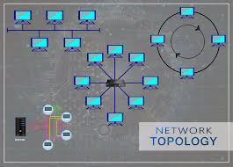
ধন্যবাদ
ধন্যবাদ
ধন্যবাদ

